Slide 1
最短路、最小生成树
非常担心大家觉得会无聊的Wxzuir

Slide 2
后两天的安排
今天的题目和讲课希望达到的目的。
以及明天。
以及七夕快乐！～
Notes:
修正基环树错误

Slide 3
单源最短路径
什么是单源最短路径
树的单源最短路径
图的单源最短路径的暴力做法

Slide 4

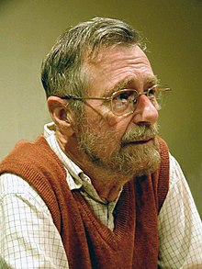
DIjkstra
学会Dijkstra需要两步。
第一步，学会拼写。
第二步，学会发音。

Slide 5
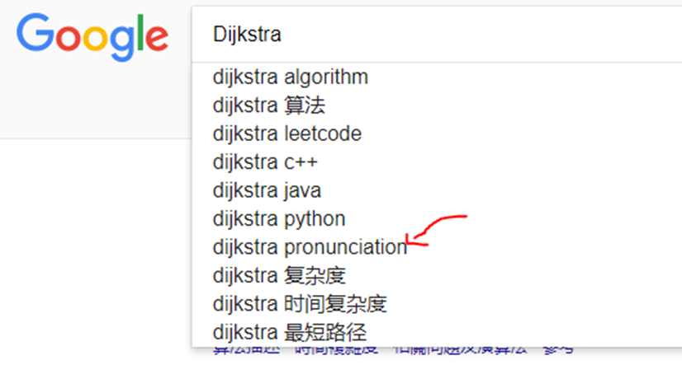
DIjkstra
学会Dijkstra需要两步。
第一步，学会拼写。
第二步，学会发音。

Slide 6
Dijkstra 算法
本质思想——每次找到当前已知的，『距离源点最近且没有迭代过的点』，然后用这个点更新其他点！
什么叫更新其他点？对于一条uvw的边——dis[v] = min(dis[v],dis[u]+w)
具体而言，维护一个dis数组，保存源点到每个点的距离。
然后每一轮，从未选过的所有点（又需要一个数组）里，选择一个离源点距离最小的，利用它更新其他所有点的距离。
初始条件：dis[源点]=0，其他均设为无限大。根据写法或许需要先进行一轮更新。
需要迭代N-1轮。
时间复杂度O(n^2)
某种程度上，你可以把每次操作看成将两个点合并，然后求剩下点的最短路。
邻接矩阵和邻接表都应该写一下试试。

Slide 7
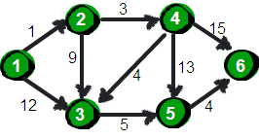


Slide 8


Slide 9


Slide 10


Slide 11


Slide 12


Slide 14
Dijkstra的局限性
为什么是对的？
一定是对的吗？

Slide 15
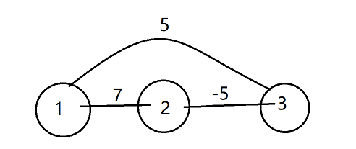
Dijkstra的局限性
为什么是对的？
一定是对的吗？

Slide 16
Dijkstra的局限性
为什么是对的？
一定是对的吗？
以及，时间复杂度。

Slide 17
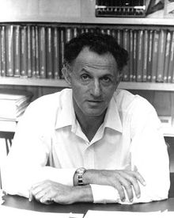
Bellman-ford的队列优化
这个算法俗称SPFA。
时间复杂度不可知（划掉
一般来说跑的飞快，但是存在理论卡的可能性
HDU 4889
如果图里有负环，图的最短路是什么？

Slide 18
Bellman-ford的队列优化，即SPFA
本质思想：每一轮从队列里拿一个点，利用这个点出发的所有边，试图更新所有的终点距离。若成功更新，且被更新的点不在队列里，把它放入队列。
实现：队列初始只放第一个点，也是用一个dis数组，然后跑个不停。再用一个布尔数组记录一个点在不在队列里。
若一个点入队了大于N次，则存在负环。
一般不会用邻接矩阵写……但也可以用
Notes:
大于等于n-1就可以
SLF：Small Label First 策略，设要加入的节点是j，队首元素为i，若dist(j) < dist(i)，则将j插入队首，否则插入队尾。 LLL：Large Label Last 策略，设队首元素为i，每次弹出时进行判断，队列中所有dist值的平均值为x，若dist(i)>x则将i插入到队尾，查找下一元素，直到找到某一i使得dist(i)<=x，则将i出对进行松弛操作。

Slide 20
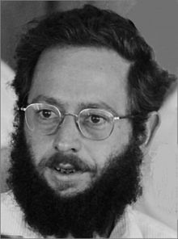
floyd
如何求任意两点之间的最短距离呢？
如果你愿意的话——可以跑N遍Dijkstra……
Floyd 复杂度O(n^3)
本质是动态规划。
一般用邻接矩阵。

Slide 21
floyd
for(k=1;k<=n;k++)
for(i=1;i<=n;i++)
for(j=1;j<=n;j++)
if(e[i][j]>e[i][k]+e[k][j])
e[i][j]=e[i][k]+e[k][j];

Slide 22
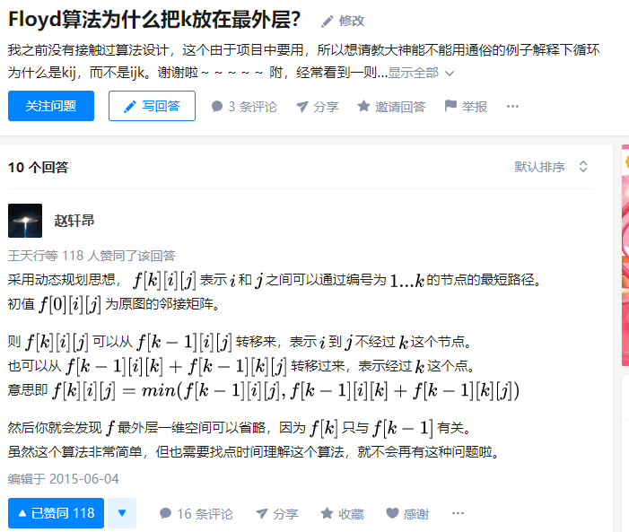
Notes:
https://www.zhihu.com/question/30955032

Slide 23
最小生成树（MST）
生成树的定义。
最小生成树（最小边权之和生成树）
最短路径树

Slide 24
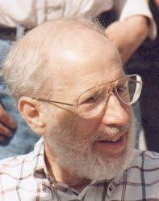
Kruskal算法
含义：将边按权值排序，然后从小到大尽量往里塞，塞够为止。
实现：将边按权值从小到大排序，然后从小到大，依次看每条边的左右端点是否在同一个并查集里，是的话，跳过。不是的话，将这条边加入答案。
证明：如果不选这条最短的，那么在将来的生成树里一定可以把某一条换成这个最短的。
一般都是邻接表。

Slide 26
Prim
本质思想——每次找到当前已知的，『距离当前的生成树最近且没有迭代过的点』，然后把这个点发到生成树里，并据此更新其他点到生成树的距离。
注意与dijkstra的区别——其他点到生成树的距离 和 其他点到源点的距离。
类似地，维护一个dis数组，和一个布尔数组vis。
时间复杂度O（n^2）
邻接表和邻接矩阵都可以实现。
一般用的不多，次小生成树会用到。
每轮迭代看作合并两个点，将问题规模缩小。

Slide 28
题解：Connect the Campus
显然是最小生成树。
边可以O(n^2)处理出来。
已有的边可以提前用并查集连接起来，也可以将权值赋为0

Slide 29
题解：HDU Today
唯一需要特殊处理的是字符串站名。
可以Map或者Hash

Slide 30
题解：Wormholes
本质就是求负环。
SPFA即可。

